Slide 1
CYTOLOGIE A MORFOLOGIE PROKARYOT
8
Komplexní růstové cykly bakterií

Slide 2
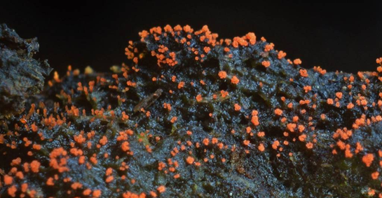
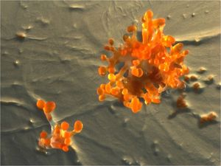
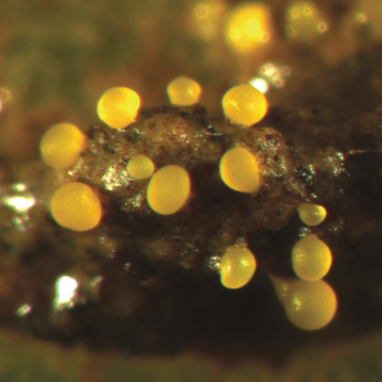
Myxobakterie
G- půdní bakterie
klouzavý pohyb
komplexní růstový cyklus s tvorbou plodnic
i klidových stádií – myxospor
nejprostudovanější druhy – Myxococcus xanthus a Stigmatella aurantiaca
3 stádia:
vegetativní b. - tvar tyček, štíhlé,...
myxospory - refraktilní /lámou světlo-vidím je v SM/, odolné vůči vysychání i nízké teplotě, mohou odolavat i UV,....
plodnice - pestré barvy (karoteny)...
https://schaechter.asmblog.org/schaechter/2008/11/fine-reading-the-origins-of-multicellularity.html

Slide 3
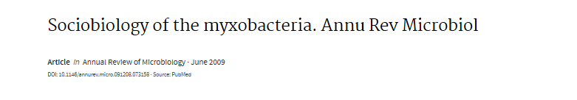
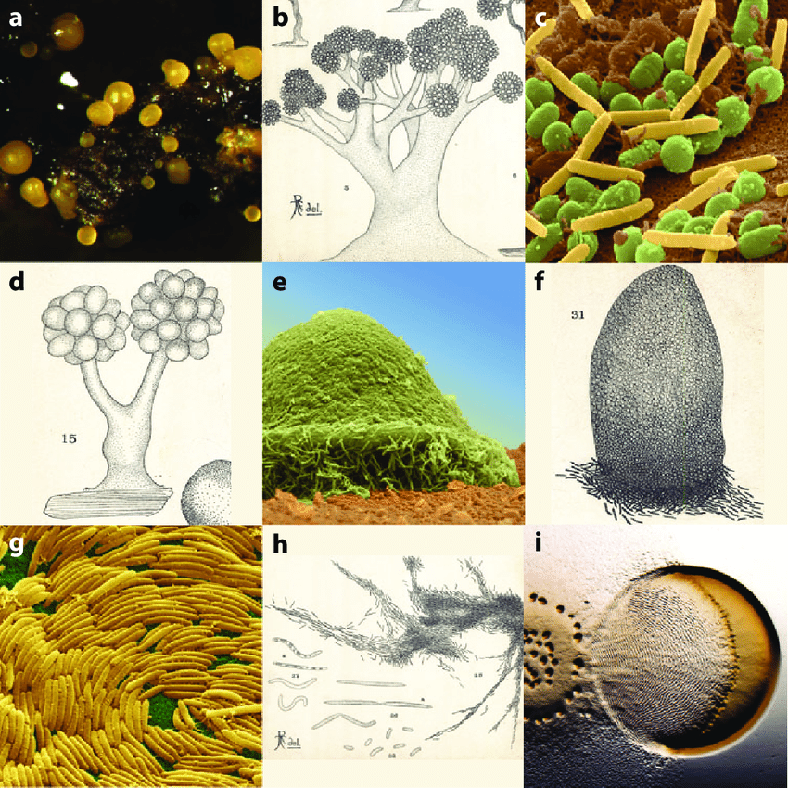
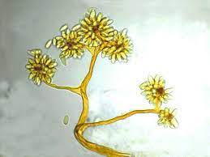
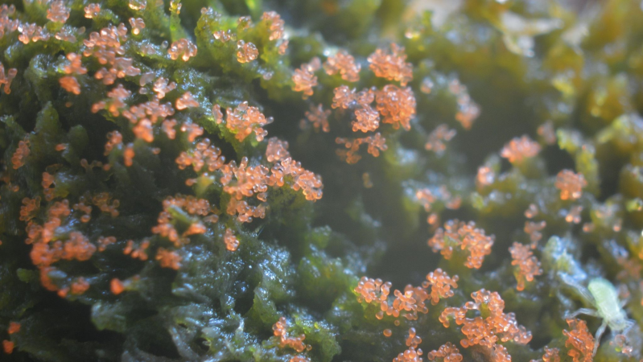
Stigmatella aurantiaca
http://macroid.ru/showphoto.php?photo=188325

Slide 4

https://www.youtube.com/watch?v=GY_uMH8Xpy0
https://www.youtube.com/watch?v=R3o6DofDQO0

Slide 5
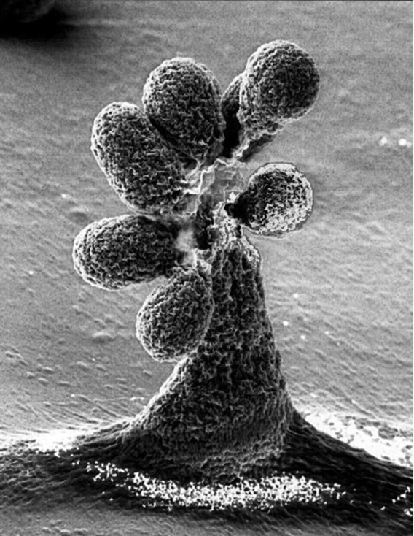
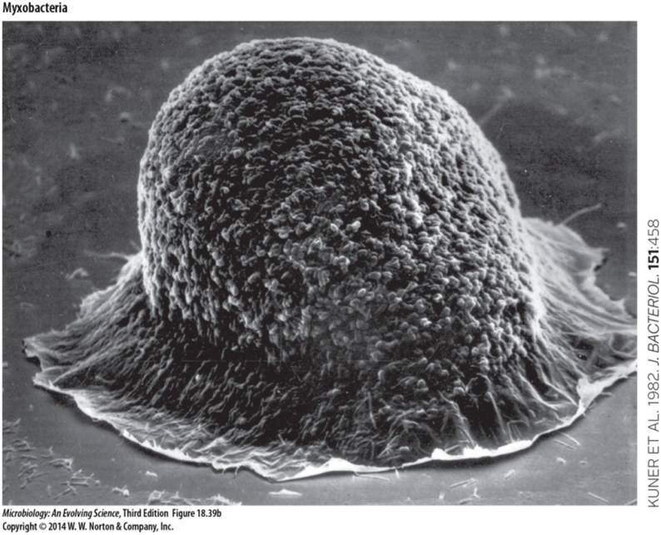
Morfologie myxobakterií
vegetativní buňky – 0,5–1 x 3-8 um
štíhlé se špičatými konci (Cystobacterinae)
robustní s kulatými konci (Soranginae)
plodnice – 50 - 500 mm
často pestře zbarvené – karotenoidní pigmenty
různého tvaru a složitosti
myxospory – refraktilní, odolné vůči vysychání (přežívání prokázáno 10 let)
částečně odolné vůči UV, odolnost vůči teplotě nízká – 50 °C – 60°C
primárně vznikají v plodnicích, laboratorně – chemická indukce

Slide 6
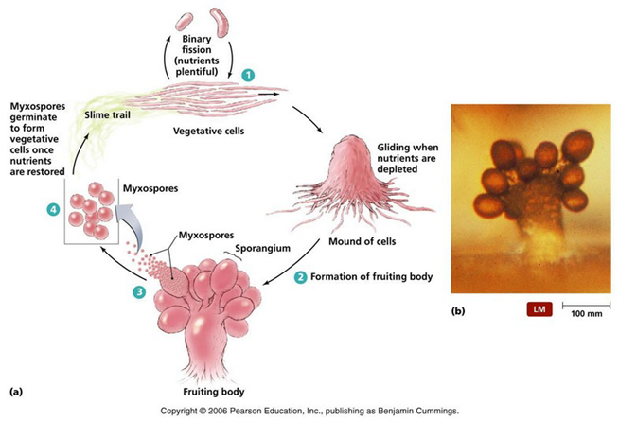
Životní cyklus myxobakterií
vegetativní buňky – sliz, klouzavý pohyb
binární dělení
tvorba shluků a koordinovaný pohyb
pohyb za novým zdrojem živin – slizové cestičky
tvorba plodnic – shlukování a diferenciace
impulsem vyčerpání živin
Tvorba plodnic
indukce a agregace buněk
vylučování molekul, které umožní propojení buněk
re-arragement
spec. strukturní elementy
tvar plodnice
maturace – myxospory
v plodnici uzrávají myxospory
dostatek živin -myxospory začínají klíčit

Slide 7
Plodnice jsou tvořeny:
měkkou slizovitou strukturou
tuhou slizovitou strukturou
sporangioly
Sporangioly
sférický nebo ovoidní tvar
jasně zbarvené, pevná stěna
jsou v nich uzavřeny latentní buňky
sporangioly - tvar je char.z taxonomického hlediska

Slide 8
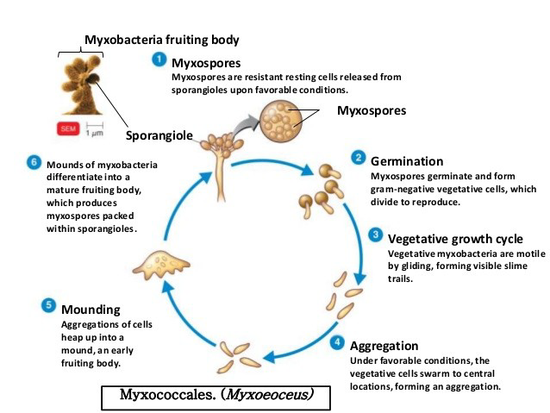
uvnitř dozrávajících plodnic se vegetativní buňky zkracují
ztlušťují a přeměňují se do fyziologicky neaktivních myxospor
při dostatku živin myxospory klíčí za tvorby vegetativních buněk
https://www.youtube.com/watch?v=c6g6Ck3Vg1E

Slide 9
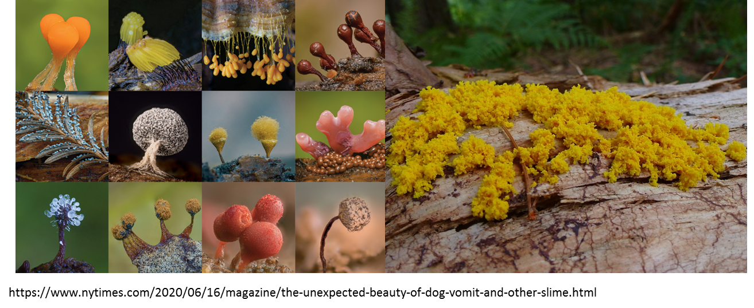

Slide 10
Actinomycetales
G+, vysoký obsah G+C (55% a více)
často tvoří větvená vlákna
Genom - cirkulární nebo lineární
2x větší než E.coli
plazmidy (biodegradační schopnosti)
Rhodococcus
Nocardia

Slide 11
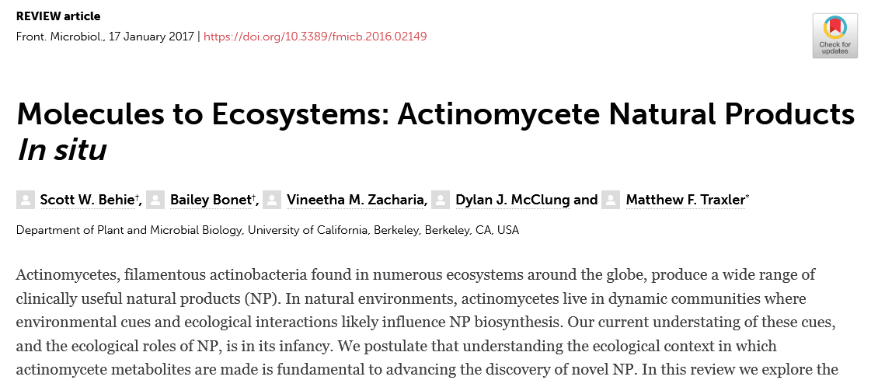
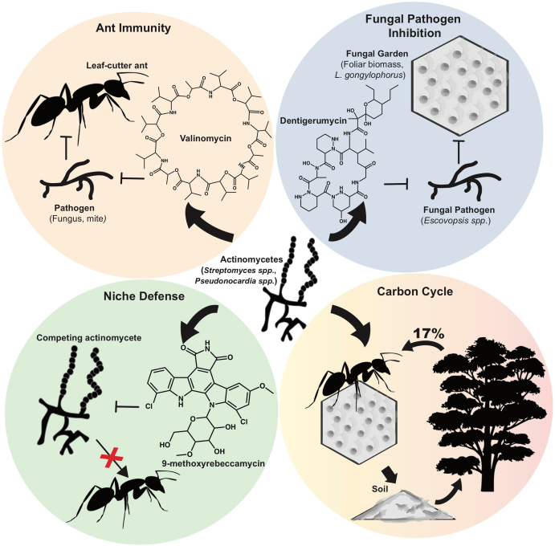
Ekologie
výskyt především v půdě
1 mil buněk / gram půdy (okysličené)
dekompozice organických látek (celulóza, lignocelulóza)
Růst
naprosto odlišný od běžného binárního dělení ostatních bakterií
prodlužování vláken, často s větvením, aniž by došlo k dělení buněk
vznikají dlouhá vlákna s mnohočetnou kopií genomu
následuje separace septy – sporadická a bez jasného vzorce

Slide 12
Morfologie
mycelium substrátové – (hyfy pronikají do agaru)
mycelium vzdušné (volně vztyčené hyfy ohraničené hydrofobní pochvou)
vyrůstající do vzdušného prostoru mimo kolonii – spory - konidie

Slide 13
Konidie
nepohlavní spory vyskytující se jednotlivě, v párech
v krátkých nebo dlouhých řetízcích

Slide 14
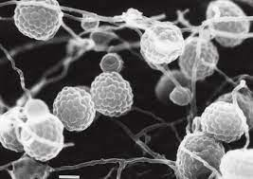
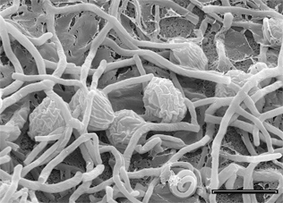
Sporangia
váčky obsahující spory (na vzdušných hyfách,
na povrchu kolonií, v agaru

Slide 15
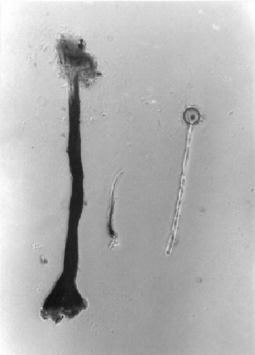
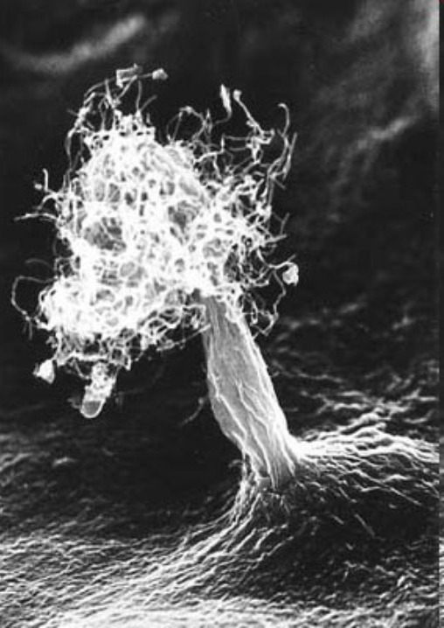
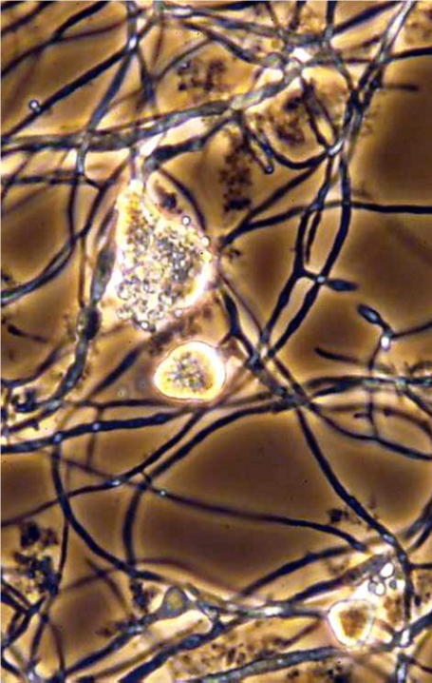
Další struktury
synemata – fůze hyf – vytvoří stélku
sklerocia – kulovité struktury v myceliu naplněné lipidy
multilokulární sporangia – spory uspořádané v balíčcích v několika souběžných rovinách

Slide 17
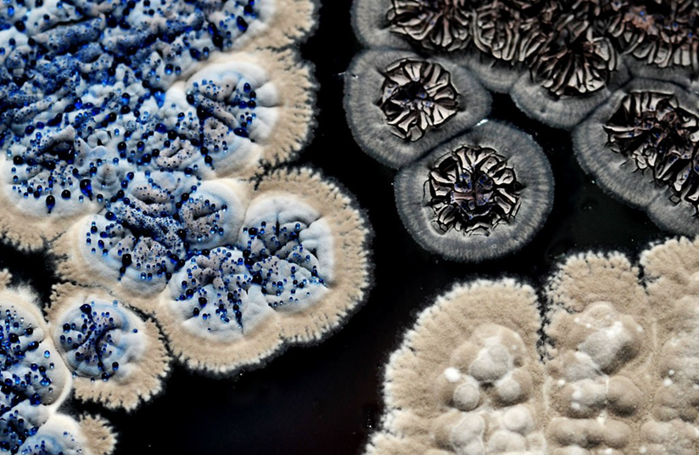
Taxonomické morfologické charakteristiky:
přítomnost, tvar spor
tvorba a tvar sporangií
charakter mycelia
pigmentace
délka kultivace
další specializ.strukt. - sclerotia, multilokulární sporangia (Frankia), synemata (Actinosynema)

Slide 18
Nocardiaceae
slabá acidorezistence
hydroxylované mykolové kyseliny (22 – 90 C) u rodů:
Nocardia – 46 – 60 C
Rhodococcus – 34 – 52 C
Tsukamurella – 48 – 66 C, i silně acidorezistentní
Gordonia – 64 – 78 C
růstový cyklus:
vláknité buňky se rozpadají (fragmentují) na kokoidní částice, z těch znovu vyrůstají vláknité buňky

Slide 19
4 podskupiny
některé vytváří vzdušné mycelium
rodová diferenciace na základě složení B.S.
Nocardia
Rhodococcus – málo vzd. myc.
Gordonia – bez v.m.
Tsukamurella

Slide 20
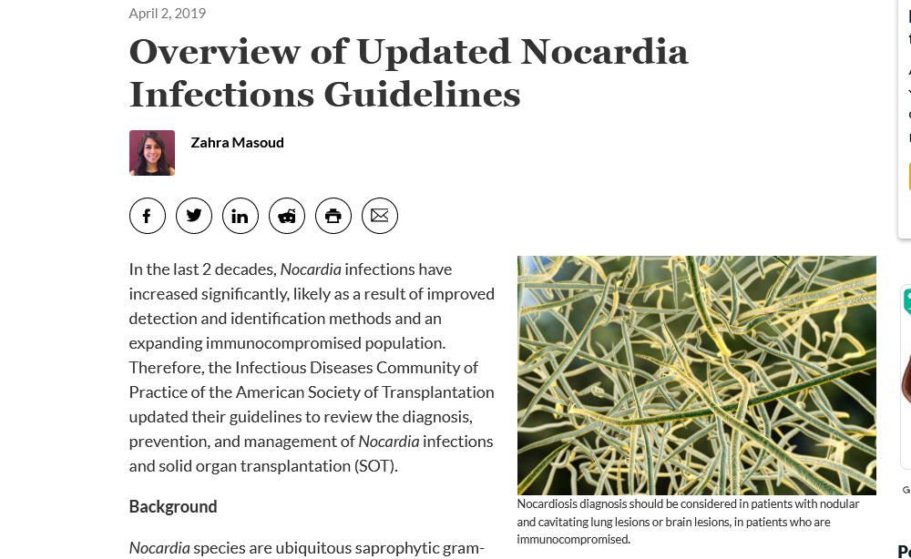
Nocardia
kožní léze Nocardia farnicia
drsné kolonie N. asteroides
lpí na mediu
pigmentované
vzdušné hyfy ano
N. asteroides, Gramovo barvení - plíce

Slide 21
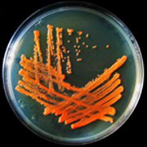
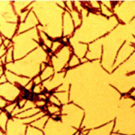
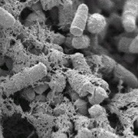
Rhodococcus
G+, někdy slabé vzdušné hyfy
kolonie drsné, hladké nebo mukózní
velice často pigmentované
Rhodococcus sp. R. aetherivorans
R. aetherivorans
R. ruber V49.

Slide 22
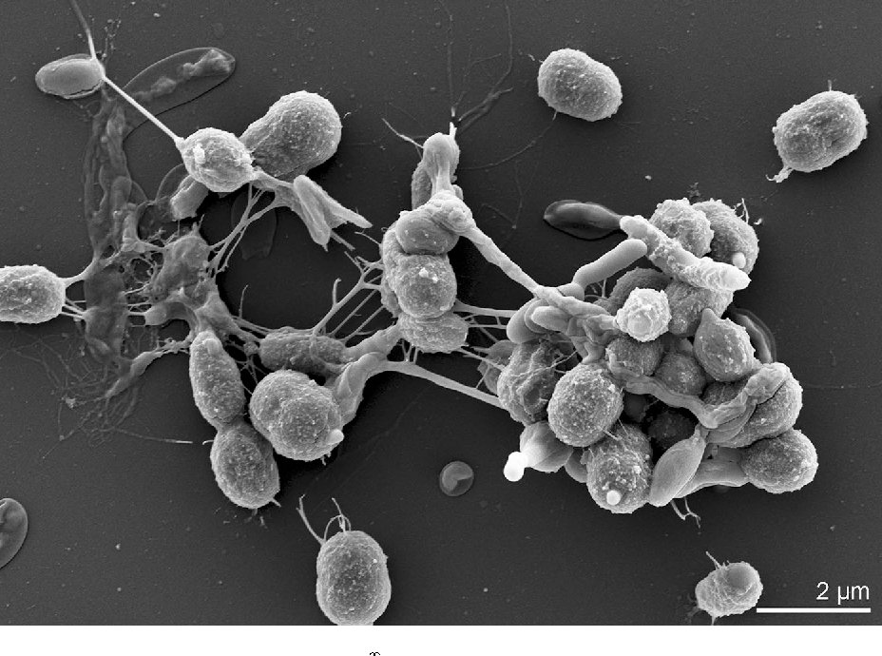
Aktinomycety s multilokulárními sporangii
netvoří vzd. mycelium
pohyblivé i nepohyblivé spory
Geodermatophilus – pokožka savců, septa ve 3 rovinách
Frankia – fixace vzdušného dusíku
nepravidelný tvar sporangií
kultivačně náročná
Hlízkovitá sporangia:
masa spor je výsledkem dělení ve více rovinách
Frankia sp.
Geodermatophilus

Slide 23
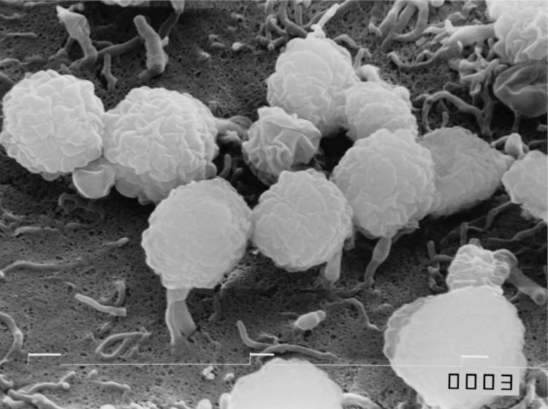
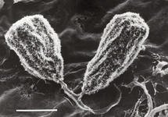
Actinoplanes
růstový cyklus – střídání přisedlého a pohyblivého stadia
adaptace na vodu
pohyblivé stadium – bičíkaté spory
uvnitř kulatých nebo nepravidelných sporangií (voda)
netvoří vzdušné mycelium
Actinoplanes, Ampullariela, Micromonospora

Slide 24
Streptomycetaceae
nejpočetnější čeleď aerobních aktinomycet
rozsáhlé vzdušné mycelium s řetízky exospor
produkce ATB, antifungálních a antitumorálních látek
neomycin, cypemycin, grisemycin, bottromycins and chloramphenicol

Slide 25
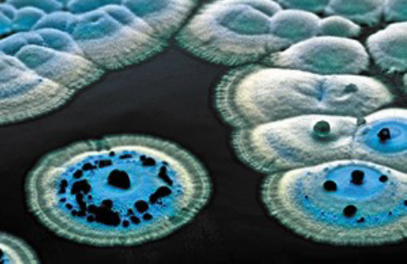
Streptomyces
grampozitivní
buň. stěna obsahuje L-diaminopimelovou kyselinu a glycin
vlákna tvoří struktury podobné sklerociím, sporangiím, synematům
kolonie hladké, později zrnité, práškovité nebo sametové
jako zdroj uhlíku využívají široké spektrum organických látek

Slide 26
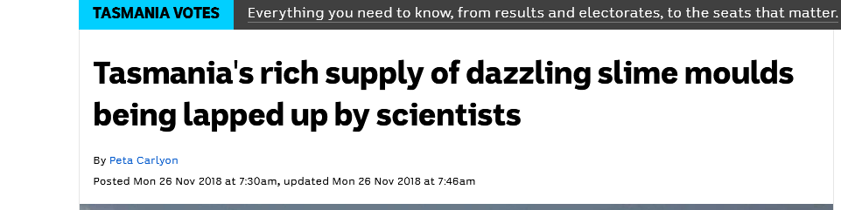
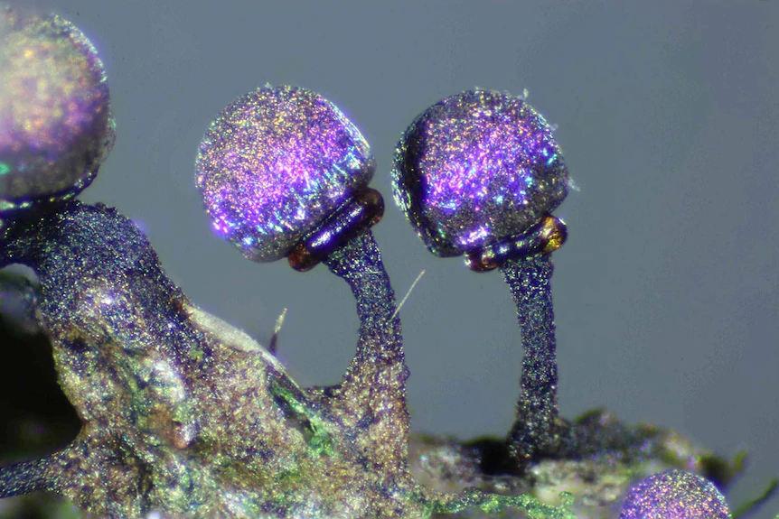
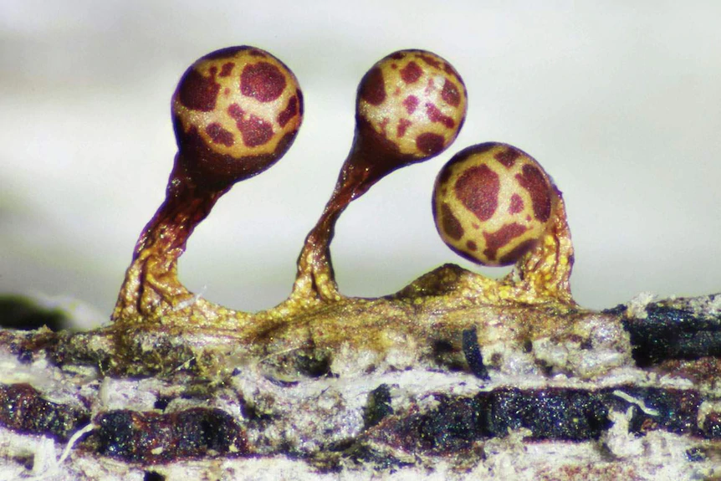
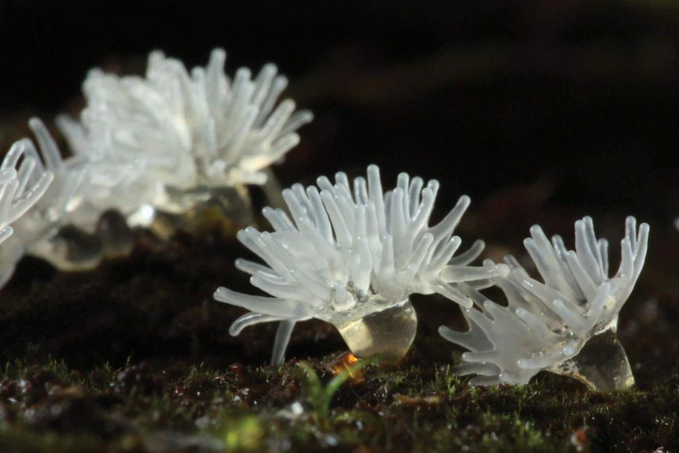
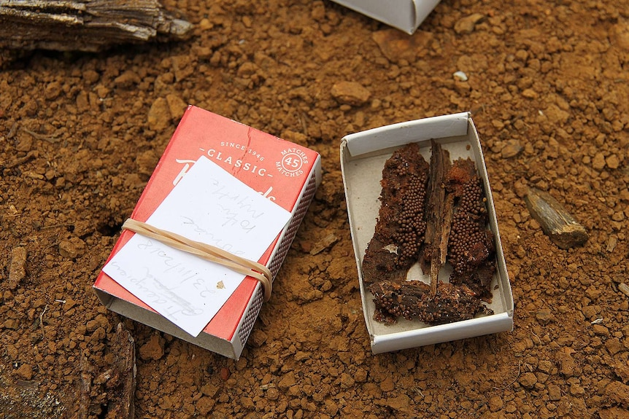
https://www.abc.net.au/news/2018-11-26/slime-mould-tasmania-fungi-hunting/10554338

Slide 27
Růstové cykly vedoucí ke vzniku diferencovaných populací - sinice
http://www.sinicearasy.cz/

Slide 28
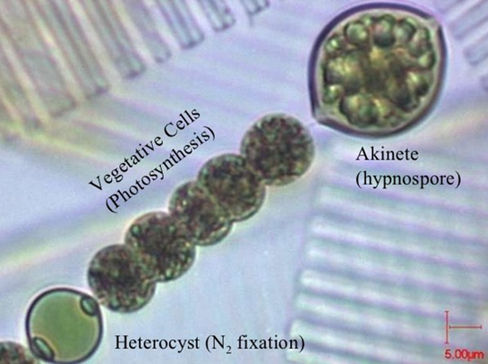
Sinice – Cyanobacteria
drobné, jednoduché autotrofní prokaryotické organismy
evolučně velice staré.
schopné žít téměř ve všech biotopech na zeměkouli
cca 8000 druhů
název sinice pochází z termínu “sinný” = modrý (lat.cyanos)

Slide 29
Morfologie buněk sinic
G-
buňky jsou polyploidní
DNA je v jedné buňce v několika kopiích
tylakoidy- fotosyntetický aparát
(chlorofyl A, A+B karoten, xantofyly)
na povrchu tylakoidu jsou fykobilizomy
přijímají záření
obs. barviva - fykobiliny (dva modré, jeden červený)
umožňují příjem světla i ve velkých hloubkách, jeskyních…
obs. karboxyzom - obsahuje RUBISCO
(enzym pro fixaci CO2 v calvinově cyklu)

Slide 30
Heterocyty
tlustostěnné buňky, větší než buňky vegetativní
vznikají z vegetativních buněk
za účasti nitrogenázy se v nich fixuje vzdušný dusík
vzniká amoniak
ten je vázaný jako glutamin a v této formě je transportován do sousedních buněk
v optickém mikroskopu se jeví jako prázdný, ale fotosystém I v nich funguje
(tj. ten, co nedělá kyslík)
Akinety
vznikají z jedné nebo více vegetativních buněk, větší než heterocyty slouží k přežití nepřízn. podmínek
akinety r. Nostoc přežily usušené v herbáři životaschopné po dobu 86 let

Slide 31
Endospory
vznikají mnohonásobným dělením mateřské buňky
vznikají rozpadem vlákna (5 - 15 buněk spojených slizem)

Slide 32
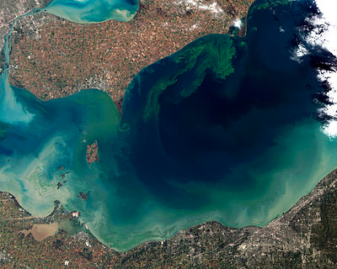
Ekologie sinic
žijí téměř všude – ve sladkovodním i mořském planktonu, v nárostech, v půdě, na smáčených stěnách, uvnitř kamenů…
osazování všech extrémních biotopů, s výjimkou extrémně kyselých lokalit
pro planktonní druhy je typická schopnost vytvářet při nadbytku živin tzv. vodní květ
mnohé druhy produkují cyanotoxiny, takže způsobují značné vodohospodářské problémy

Slide 33
1. řád Chroococcales
jednobuněční zástupci
samostatně nebo se sdružují do kolonií
2. řád Oscillatoriales
jednoduché vláknité sinice
3. řád Nostocales
vláknité sinice s heterocyty
občas s nepravým, ale nikdy s pravým větvením
4. řád Stigonematales
vláknité sinice s heterocyty a s pravým větvením

Slide 34
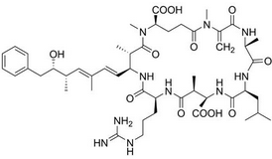

Klasifikace cyanotoxinů
A) Podle chemické struktury
cyanotoxiny na bázi alkaloidů
cyklické a lineární peptidy
lipopolysacharidy
B) Podle biologické aktivity
hepatotoxiny (toxické pro činnost jater)
neurotoxiny (toxický účinek na nervový systém)
imunotoxiny (negativně ovlivňují imunitní systém)
imunomodulanty (alergenní vliv, podnícení závažnějších autoimunitních chorob)
mutageny a genotoxiny (způsobují mutace DNA, často schopné vyvolat rakovinu)
embryotoxiny (toxické pro embryo)
cytotoxiny (toxické pro buňky bakterií, řas či např. lidské buňky)
Microcystin, anatoxin, saxitoxin

Slide 35
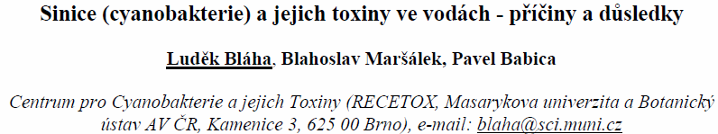
Cyanotoxiny a zdraví
nepříznivý vliv cyanotoxinů na lidské zdraví
epidemiologické důkazy včetně otrav lidí
studie lidských populací se symptomy otravy nebo poškození v důsledku expozice cyanotoxiny
toxikologické studie
informace o náhodných otravách zvířat
Expozice
cyanotoxiny obsažené v pitné vodě
otravy v důsledku expozice cyanotoxiny při plavání nebo vodních sportech
alergické nebo iritační kožní reakce a dermatitidy způsobené kontaktem se sinicemi a jejich metabolity
systémové poruchy, jejichž příčinnou je zřejmě náhodné požití vody s cyanobaktériemi během plavání

Slide 36
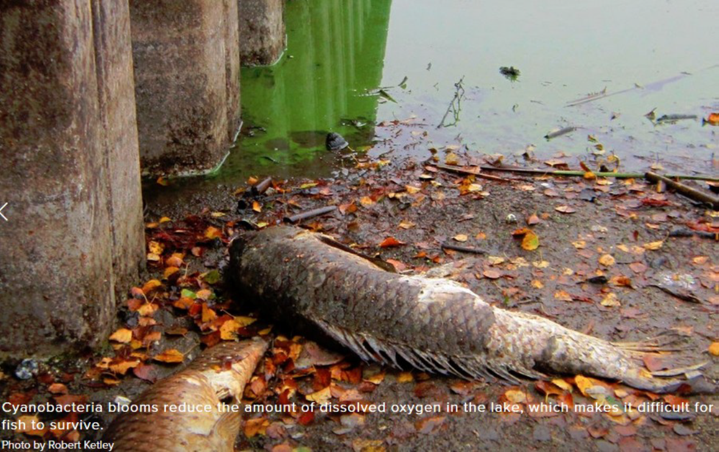
nádrže nebo řeky pro zvířata často jediným dostupným zdrojem vody
voda z povrchových zdrojů jako pitná prochází obvykle vodárenskou úpravou
kde jsou v ideálním případě odstraněny buňky sinic obsahující většinu toxinů
koncentrace cyanotoxinů rozpuštěných v upravené vodě nebývají natolik vysoké, aby způsobily smrt lidí prostou perorální expozicí

Slide 38
DĚKUJI ZA POZORNOST
https://www.youtube.com/watch?v=XuZQUEFD52I

